Slide 1
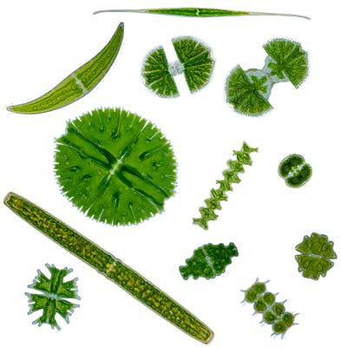
Fylogeneze a diverzita rostlin: řasy a sinice
Barbora Chattová

Slide 2
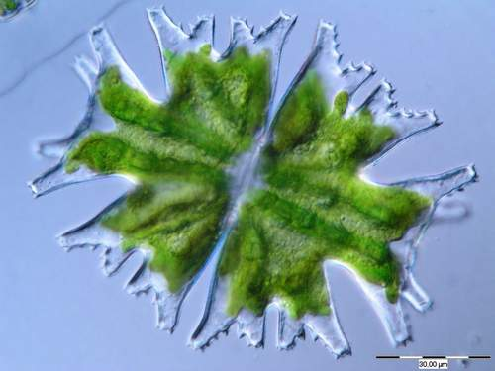
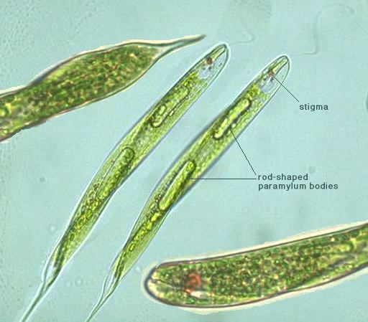
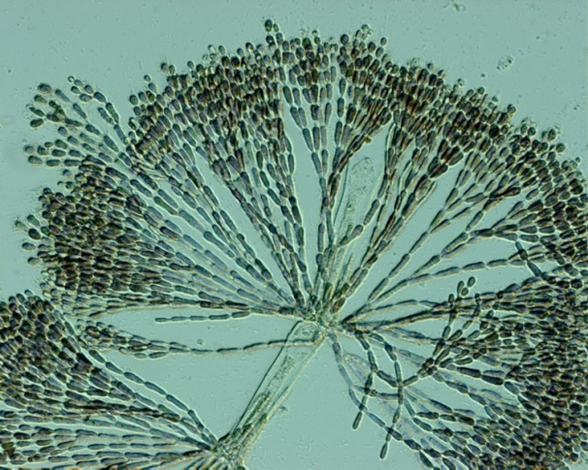
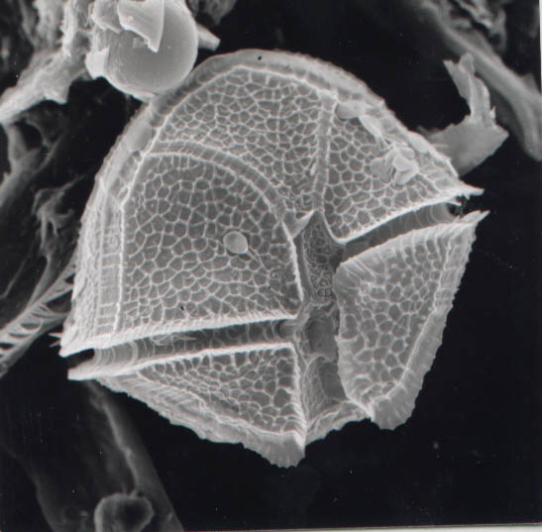
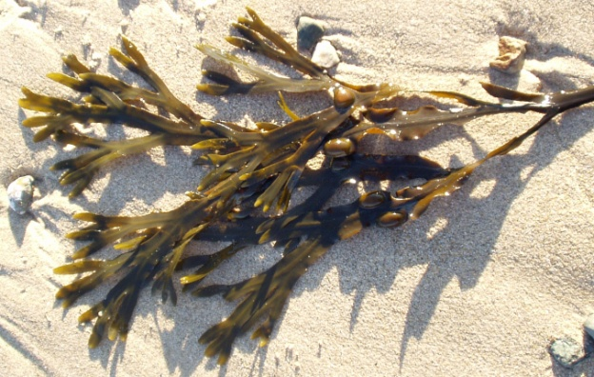
Řasy
Euglenophyta (krásnoočka)
Cryptophyta (skrytěnky)
Dinophyta (obrněnky)
Chromophyta (hnědé řasy)
Rhodophyta (ruduchy)
Chlorophyta (zelené řasy)
Charophyta (chary)

Slide 3
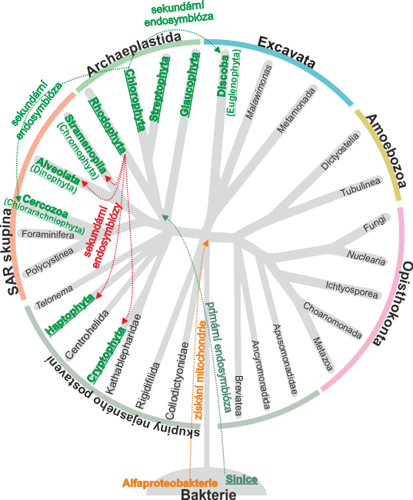
Systém
Juráň dle Adl at al. 2012

Slide 4
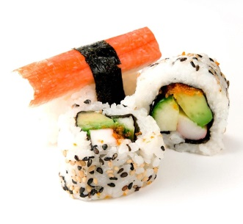
Využití řas
Potrava, krmivo, léčiva a potravinové doplňky (Porphyra, Chlorella)
Kosmetika (mořské chaluhy)
Akvaristika (např. Chara)
Výroba agaru (Gelidium) a karagenu (zahušťovadlo, emulgátor a stabilizátor)
Talasoterapie- lázeňství
Výroba biopaliv, biotechnologie
Modelové organismy (nanomateriálové testy)
Bioindikace, kriminalistika…

Slide 5
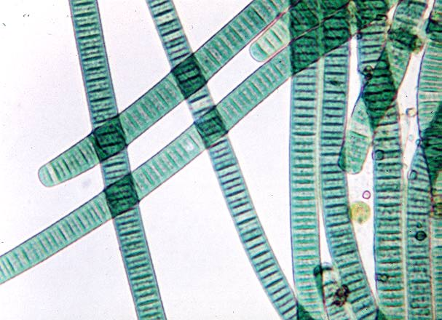
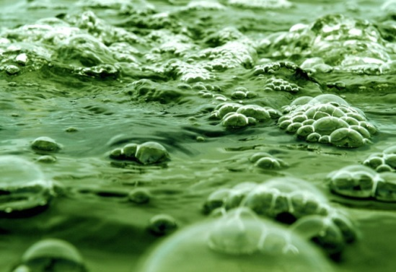
Cyanobacteria, Cyanophyta – Sinice
Prokaryota/G- bakterie
Cyanos = modrý (sinný)
Evolučně staré (3,5 miliard let)
Nemají jádro ani vakuoly
Chybí membránové struktury (ER, Golgiho aparát)
Oxygenní fotosyntéza: vznik před 2,7 miliardami let
Rostlinný typ fotosyntézy – chlorofyl a
Heterocyty (N₂-asimilace)
Akinety/Arthrocyty
Aerotopy
Nepohlavní rozmnožování
Hormogonie
Téměř všechny biotopy

Slide 6
Stavba buňky
Volně uložená kruhová DNA
Sinicový škrob
Thylakoidy: membránové váčky s fotosyntetickým aparátem- chlorofyl a (+ betakaroten, xantofyly)
Fykobilizómy s fykobiliproteiny
Karboxyzomy: fixace uhlíku (RUBISCO) analogie pyrenoidů u eukaryot
Ribozomy: translace (syntéza polypeptidů z řetězce RNA) tvorba bílkovin

Slide 7
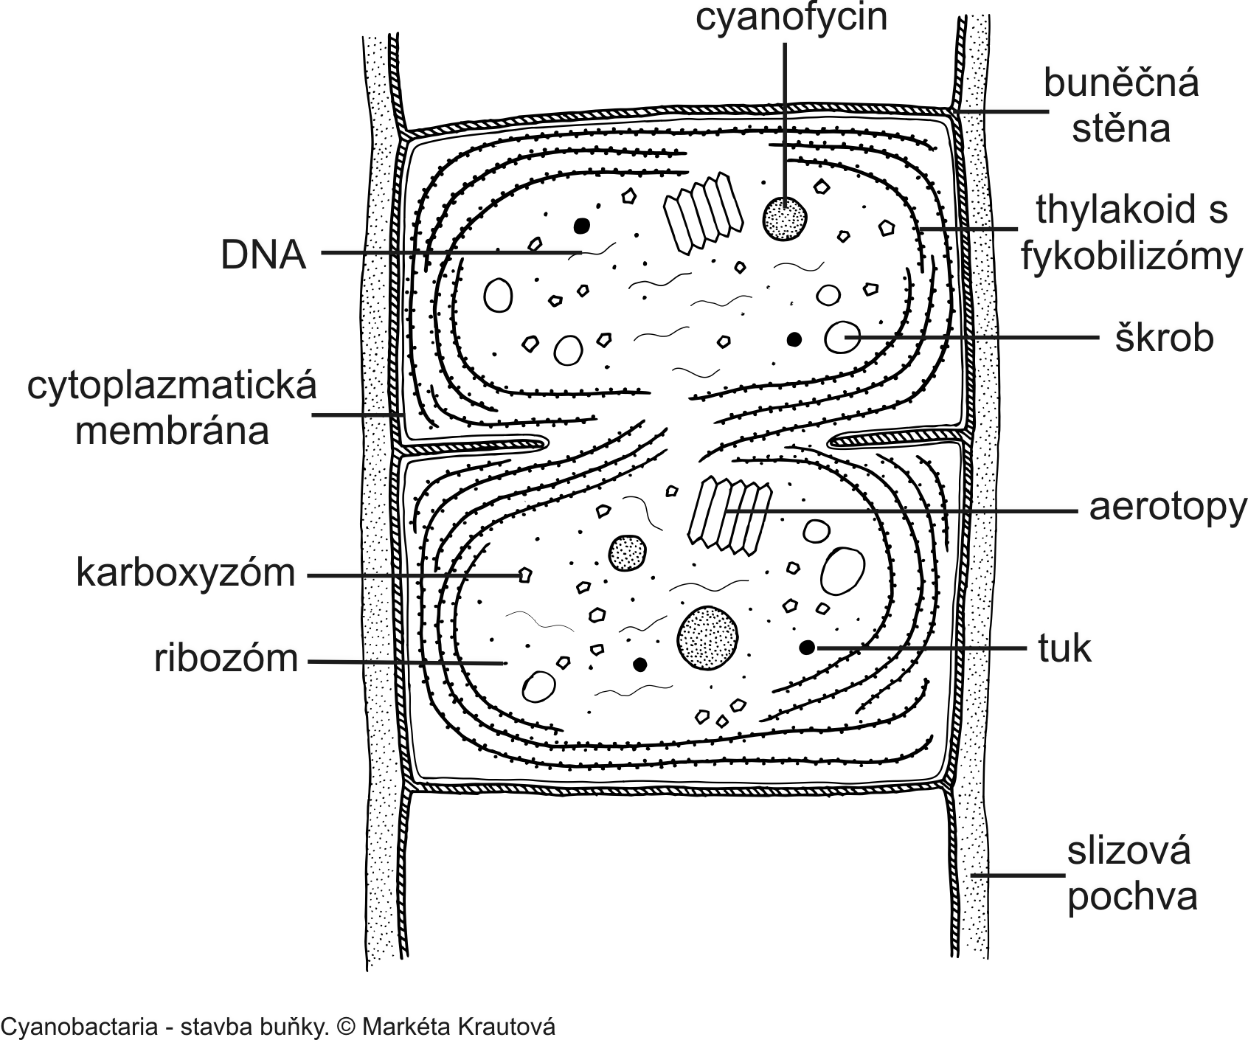
Stavba buňky

Slide 8
Aerotopy
Starý název gasvezikuly
Specializované válcovité struktury
Pro plyny propustná glykoproteinová stěna
Regulace polohy ve vodním sloupci
Jejich počet je pohyblivý, sinice si je tvoří v závislosti na abiotických faktorech

Slide 9
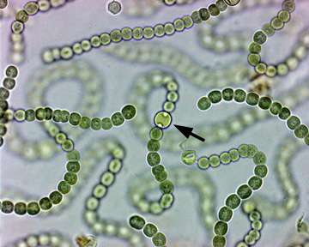
Heterocyty
Tlustostěnné buňky
Větší než vegetativní buňky
Vznikají z vegetativních buněk
Fixace vzdušného dusíku (enzym nitrogenáza)

Slide 10
Akinety
Starší název arthrospory
Větší než heterocyty
Trvale odpočívající buňky
Přežití nepříznivých podmínek
Vznik z vegetativních buněk

Slide 11
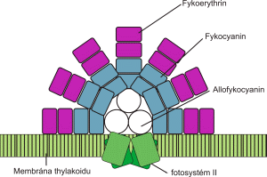
Chromatická adaptace
Fykobiliny: modré c- fykocyanin, allofykocyanin, červený c- fykoerythrin- fce světlo sběrné antény
Citlivost tohoto typu světlo sběrné antény umožnuje fotosyntézu sinic při velmi nízké hladině osvětlení (hluboko pod hladinou vody, v půdě, uvnitř kamenů, v jeskyních)
Struktura fykobilisomu dle Pankratz & Bowen 1963

Slide 12
Typy stélek
Jednobuněčné: často obalené slizem, sdružování do kolonií
(Chroococcus, Merismopedia, Microcystis)
Vláknité:
Vláknité nevětvené (Oscillatoria, Phormidium, Leptolyngbya)
Vláknité s nepravým větvením (Scytonema)
Vláknité s pravým větvením (Stigonema, Mastigocladus)
Pravé větvení: vzniká fyziologicky, při nepravém větvení jsou vlákna spojená jen slizovou pochvou

Slide 13
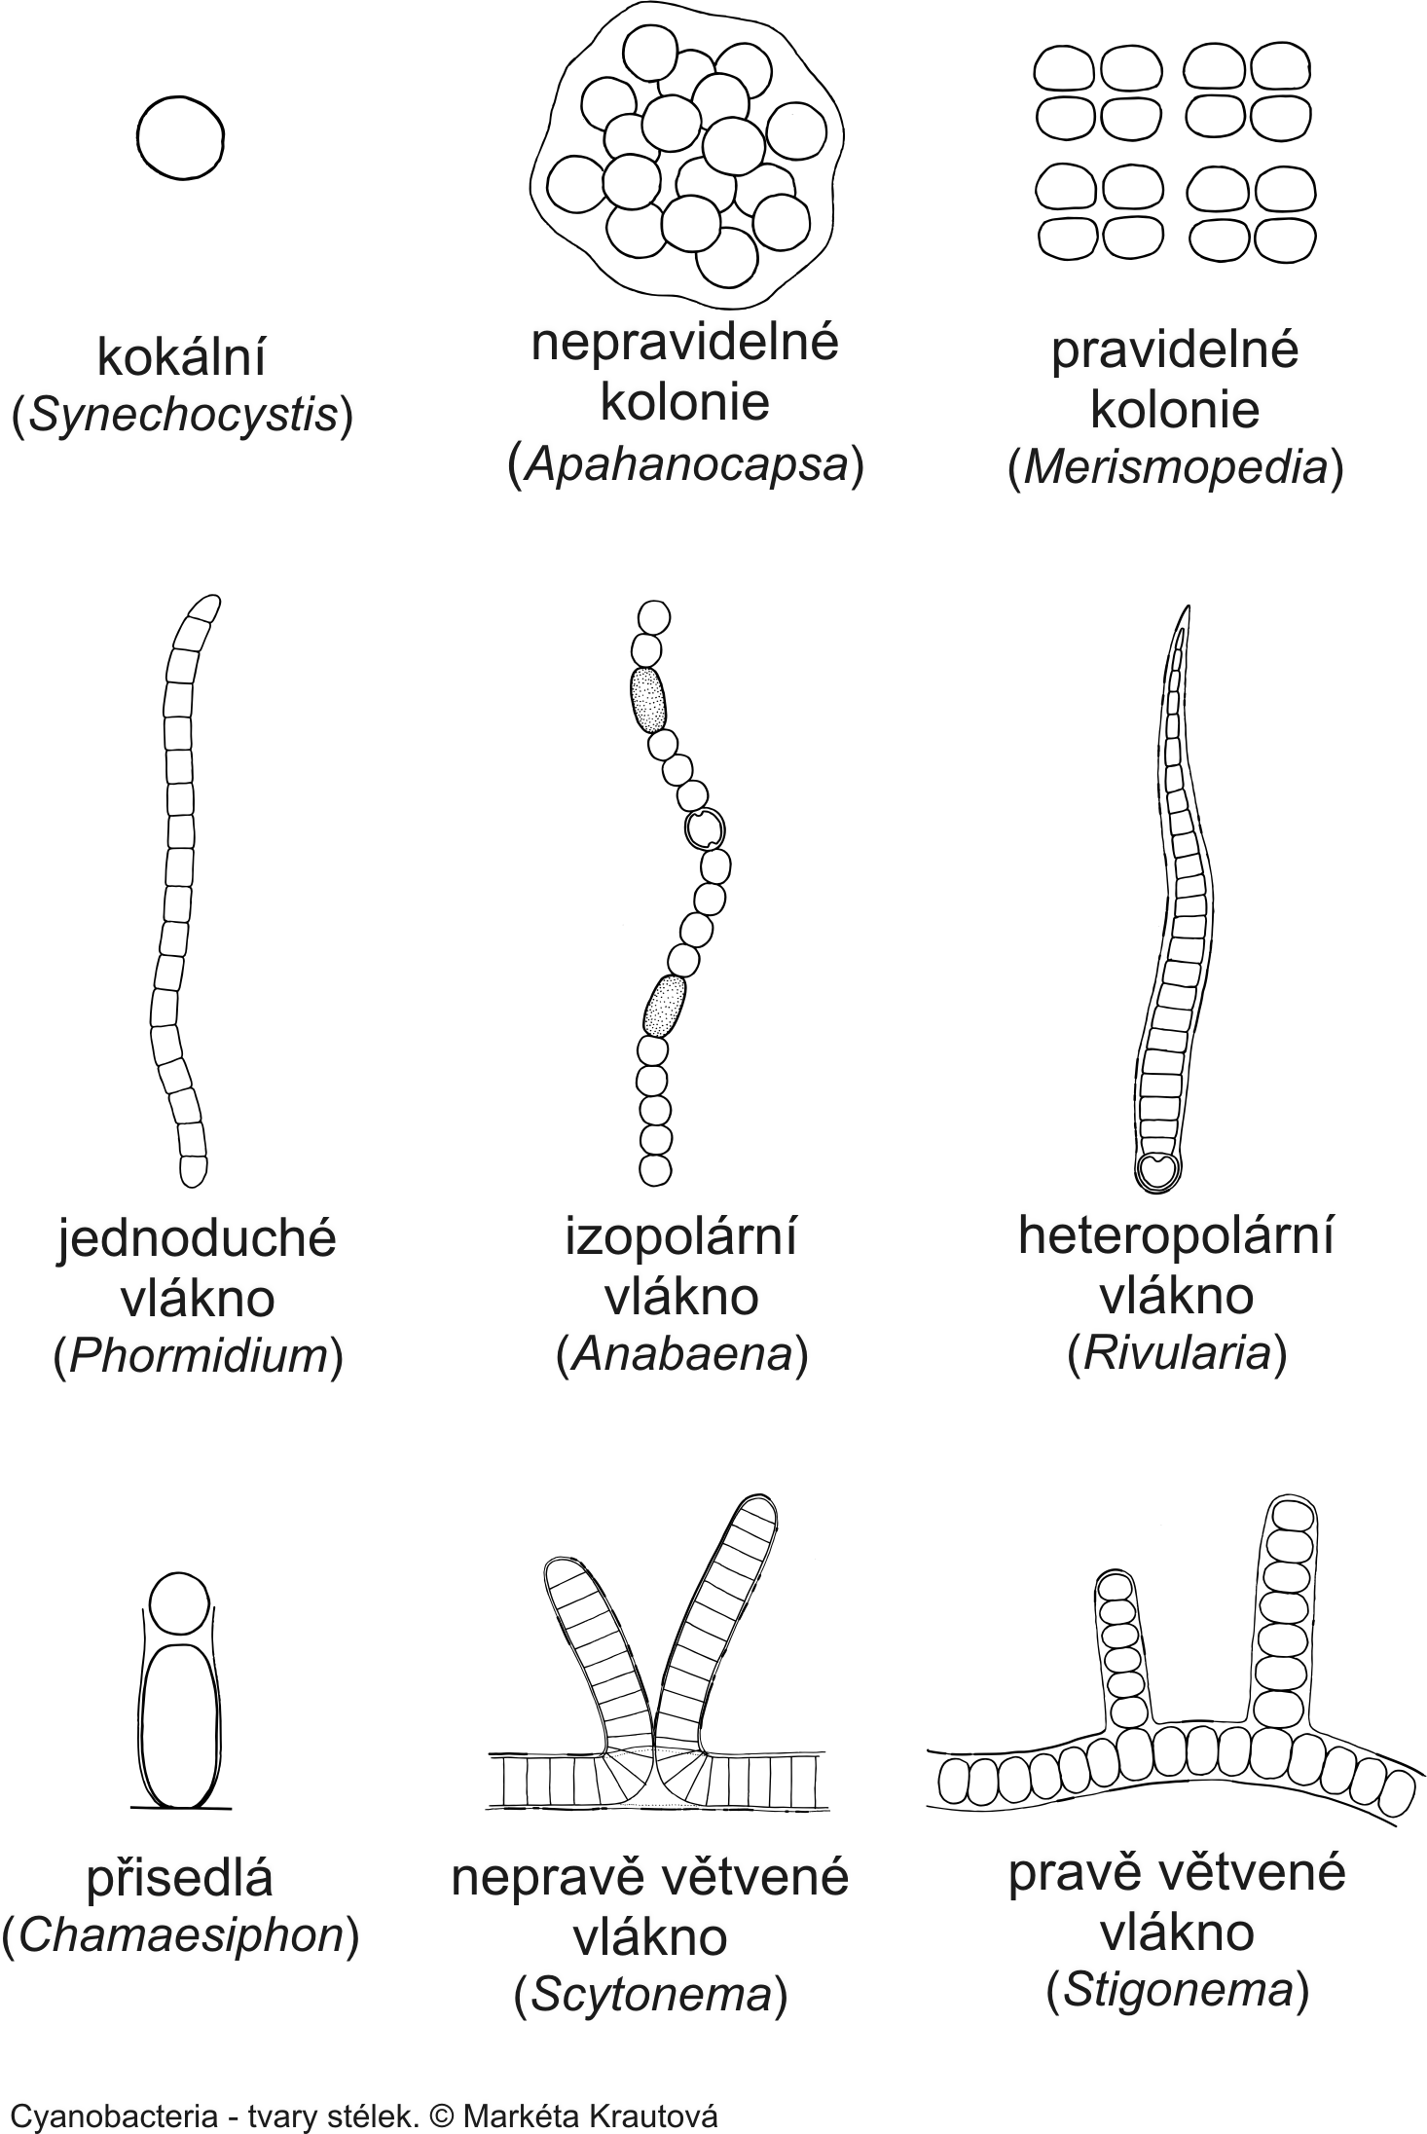

Slide 14
Rozmnožování
Pouze vegetativní (nepohlavní)
Pohlavní rozmnožování není známo
Rozmnožovací útvary: hormogonie

Slide 15
Ekologie
Téměř všechny biotopy – i extrémní
Pionýrské organismy
Eutrofizace- vodní květ
Cyanotoxiny
Symbióza
Stromatolity: útvary vzniklé usazováním uhličitanu vápenatého v slizových pochvách sinic

Slide 16
Symbiotické vztahy
Cyanobiont ve stélkách lišejníků- rody Nostoc, Gloeocapsa, Chroococcus, Stigonema
Další symbióza s: játrovkami (rod Blasia), hlevíky (Anthoceros), kapradinami (Azolla), nahosemennými (Cycas)
Sinice Nostoc v symbióze s houbou Geosiphon pyriforme
+ primární endosymbióza: vznik chloroplastů!

Slide 18
Systém
Problematická taxonomie
Molekulární metody
popsáno víc než 320 rodů s 2700 druhy

Slide 19
Systém
Třída : Cyanobacteria 1. řád Chroococcales - jednobuněční zástupci, kteří žijí buď samostatně nebo se sdružují do kolonií
2. řád Oscillatoriales – jednoduché vláknité sinice
3. řád Nostocales – vláknité sinice s heterocyty, občas s nepravým, ale nikdy s pravým větvením
4. řád Stigonematales – vláknité sinice s heterocyty a s pravým větvením

Slide 20
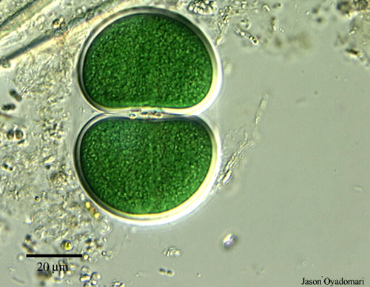
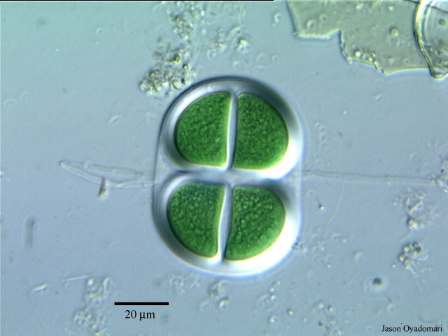
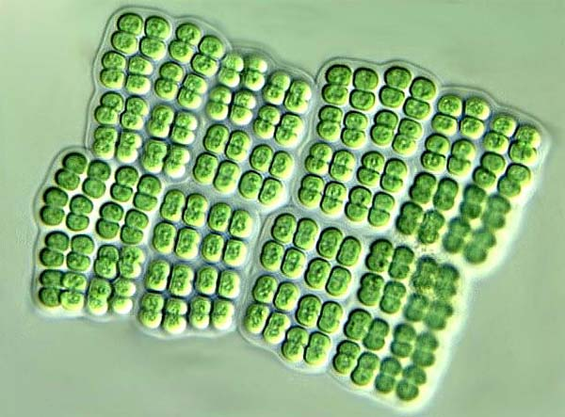
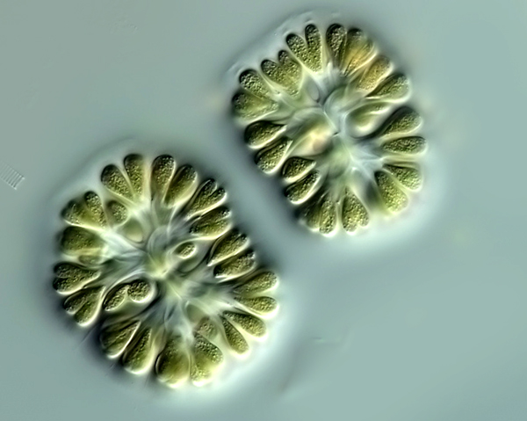
Řád Chroococcales
Chroococcus sp.
Chroococcus sp.
Merismopedia sp.
Gomphosphaeria sp.

Slide 21
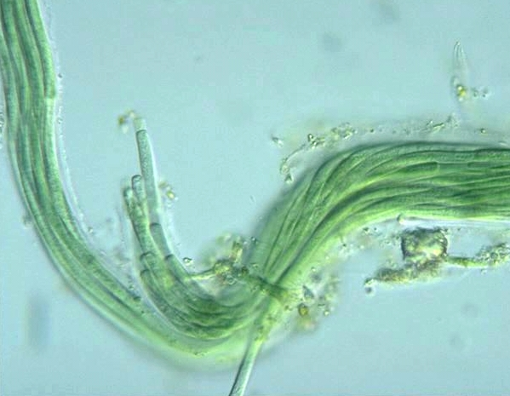
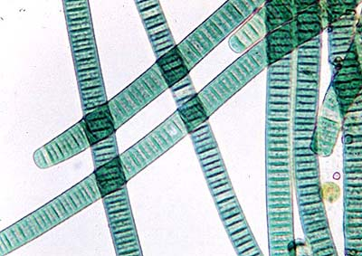
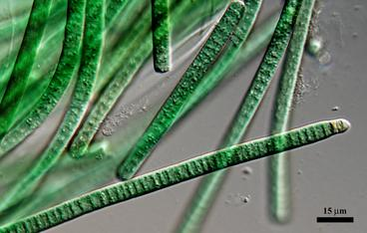
Řád Oscillatoriales
Microcoleus sp.
Oscillatoria limosa
Phormidium sp.

Slide 22
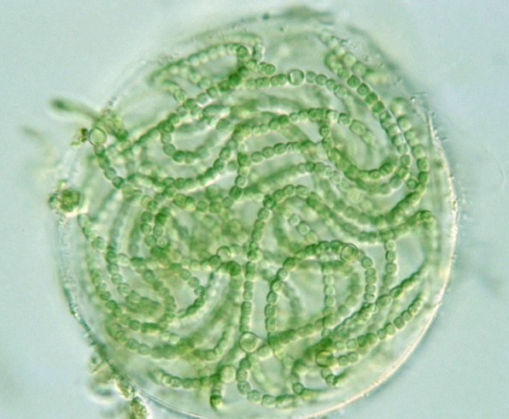
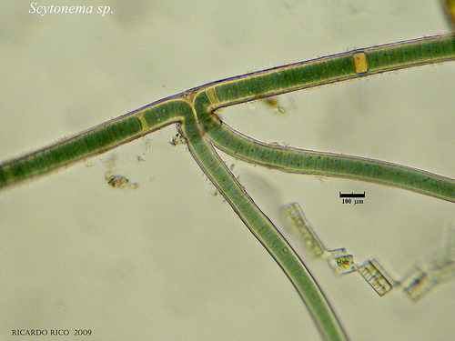
Řád Nostocales
Nostoc sp.
Scytonema sp.

Slide 23
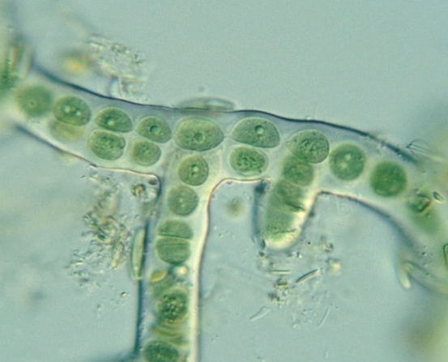
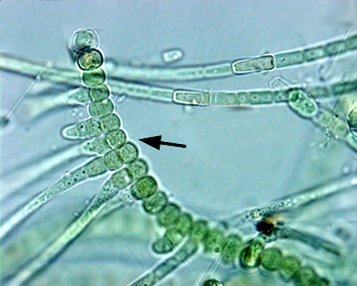
Řád Stigonematales
Stigonema minutum
Mastigocladus laminosus

Slide 24
Euglenophyta, Dinophyta, Cryptophyta, Haptophyta

Slide 26
Systém
Juráň dle Adl at al. 2012

Slide 27
Řasy
Euglenophyta (krásnoočka)
Cryptophyta (skrytěnky)
Dinophyta (obrněnky)
Chromophyta (hnědé řasy)
Rhodophyta (ruduchy)
Chlorophyta (zelené řasy)
Charophyta (chary)

Slide 28
Eukaryota
Eukaryotní buňky
Membránové struktury uvnitř buňky
Bičíky
Chromozomy
Haploidní a diploidní stav (evoluční výhoda)
Rozmnožování
Mitóza a meiotické dělení

Slide 29
Chlorarachniophyta, Euglenophyta, Dinophyta & Cryptophyta
Jednobuněční pohybliví mixotrofové s chloroplasty

Slide 30
Chlorarachniophyta
SAR, Rhizaria
Filoplazmodium, jednojaderné buňky
Chloroplasty s chlorofyly a, b, pyrenoid, nukleomorf, 4 membrány
Zásobní látka chrysolaminaran
Zoospory (1 bičík)
Tvorba cyst
Ekologie - sublitorál teplých moří, mixotrofie

Slide 31
Chlorarachniophyta
Fylogeneze - sekvence 18S rRNA
Příbuznost s meňavkovitými prvoky
Nuklemorf
Příklad seriální endosymbiozy
Zástupci:
Chlorarachnion reptans, Cryptochlora

Slide 32
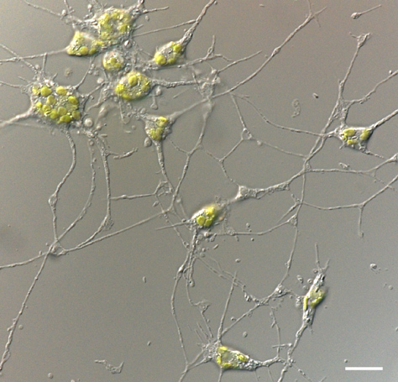
Chlorarachnion reptans
http://myweb.dal.ca/jmarchib/chlorarachniophytes.html

Slide 33
Dinophyta - obrněnky
Alveolata
Dinokaryon - spiralizované chromozomy ve většině buněčného cyklu
Mitoza mimojaderná
Kleptoplastidy (získané z vlastní kořisti)
Pulzující vakuoly
Chlorofyl a, c₂
Diadinoxanthin
Mnohovrstevnatá théka - amfiesma
Celulózní destičky
Dinosporin - pelikula

Slide 34
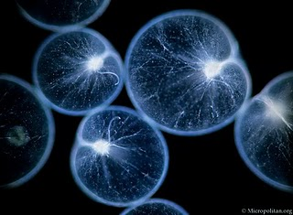
Dinophyta - obrněnky
Dinokontní buňky - bičíky vycházeií ze střední části těla
Epikonus, hypokonus
Desmokontní buňky - bičíky na apexu buňky
Trichocysty, mukocysty
Ocellus - vrstevnatá čočka, komůrka, kanálek, retinoid
Nepohlavní rozmnožování
Anizogamie, izogamie
Ekologie - převážně moře
Toxiny
Fagotrofie
Bioluminiscence (organela scintilon, luciferin, luciferáza)
Noctiluca miliaris

Slide 35
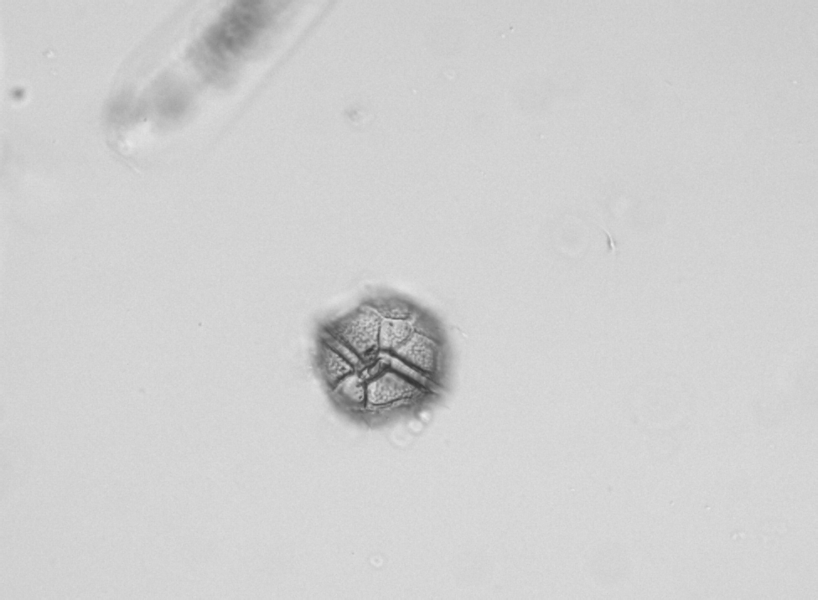
Odd.: Dinophyta Třída: Dinophyceae Řád: Peridiniales
podélná rýha - sulcus
příčná rýha - cingulum
Peridinium sp.
© orig. Hájková L.

Slide 36
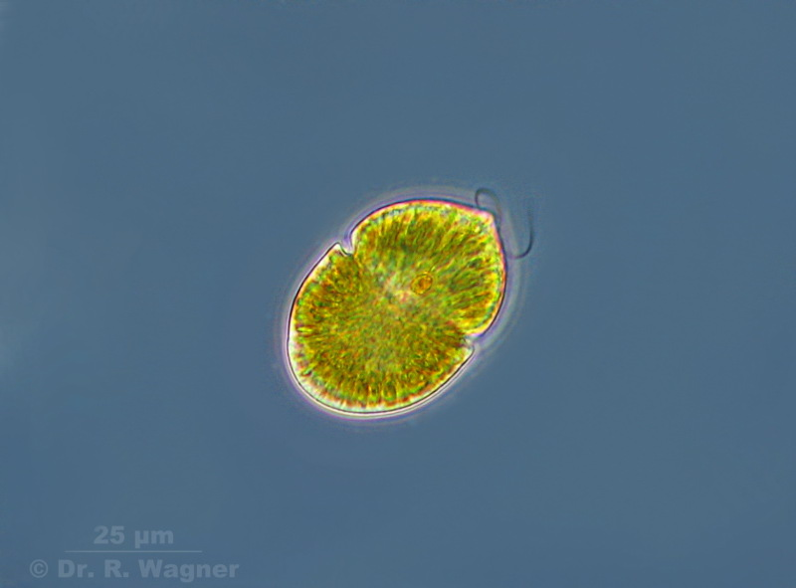
Gymnodinium sp.
http://www.dr-ralf-wagner.de/Dinoflagellaten.html

Slide 37
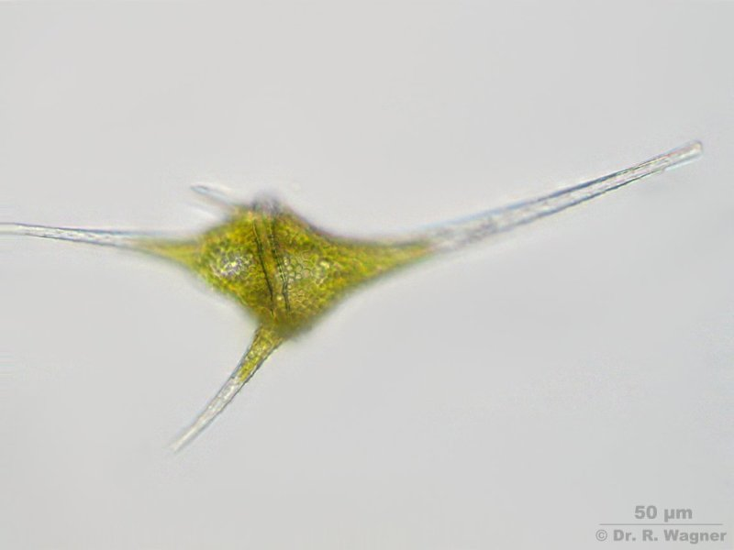
Ceratium hirundinella
http://www.dr-ralf-wagner.de/Dinoflagellaten.html

Slide 38
Euglenophyta- krásnoočka
Excavata
Pelikula - bílkovinné proužky
Lorika - sliz mineralizován
Paraflagelární lišta bičíku - hlavní fotoreceptor buňky
Jednojaderné buňky
Stigma volně v cytoplazmě
Paramylon - zásobní látka v cytoplazmě
Chlorofyl a, b
Diadinoxanthin, neoxanthin
Mukocysty

Slide 39
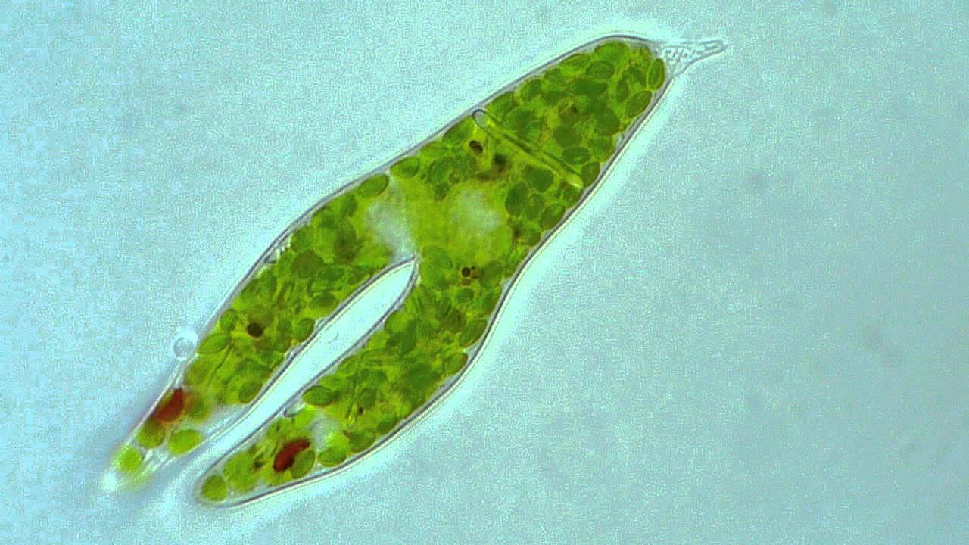
Euglenophyta- krásnoočka
Ampula
Jádro má kondenzované chromozomy
Bičíky se šroubovitě vinutou řadou mastigonemat
Palmeloidní stadium
Pouze nepohlavní rozmnožování (schizotomie pohyblivých buněk)
Ekologie - organicky znečištěné vody
Fagotrofie, mixotrofie
https://www.youtube.com/watch?v=Y_2NDmlBEwU

Slide 40
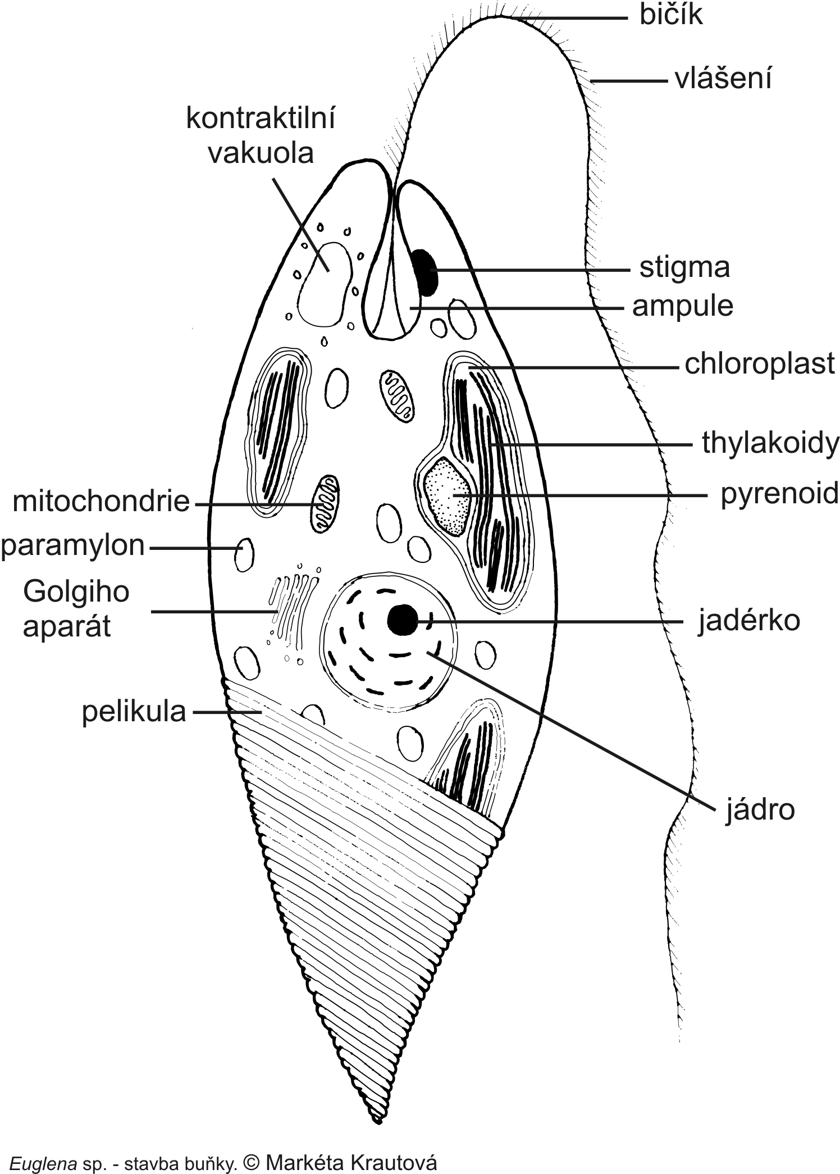

Slide 41
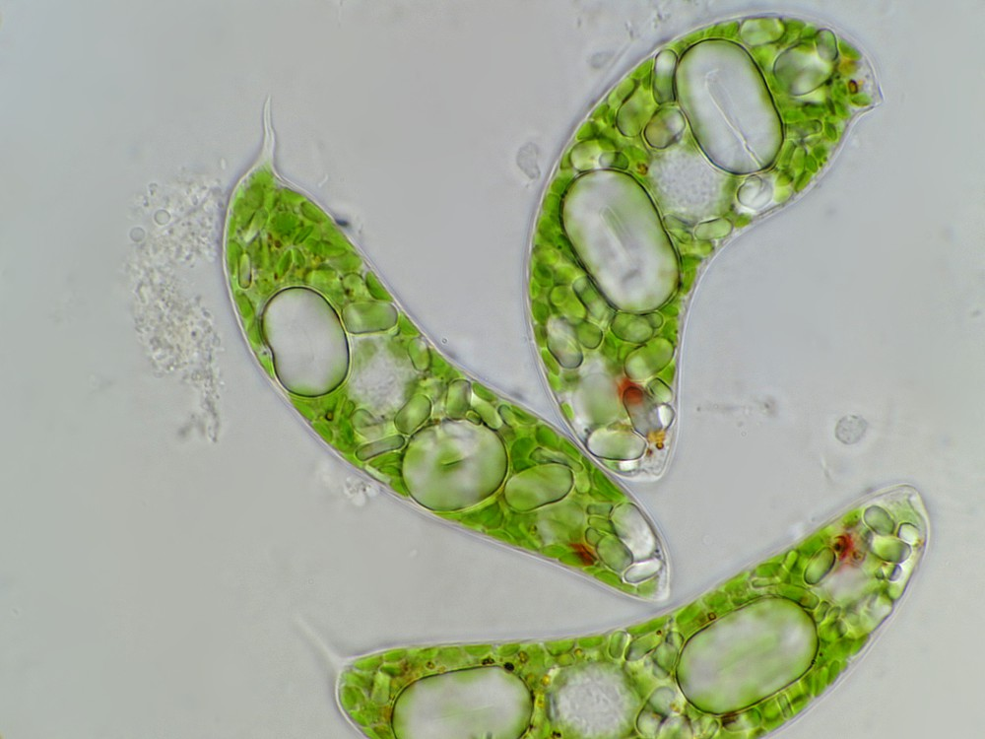
Euglena sp.
http://www.photomacrography.net/

Slide 42
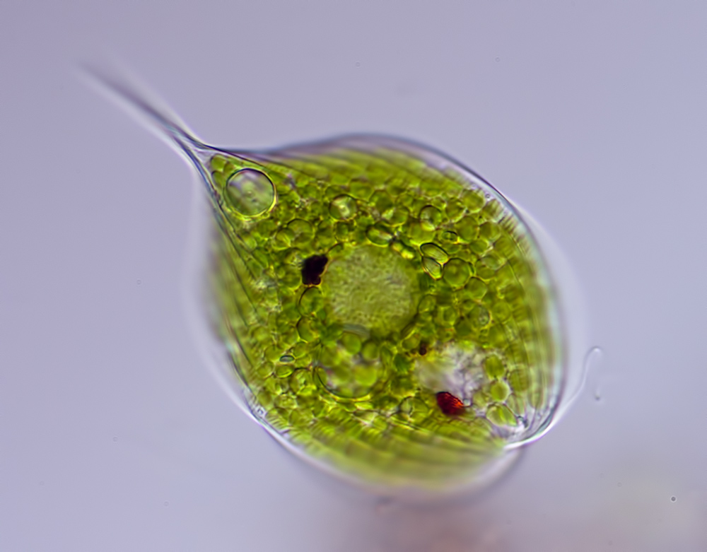
Phacus sp.
http://www.photomacrography.net/

Slide 43
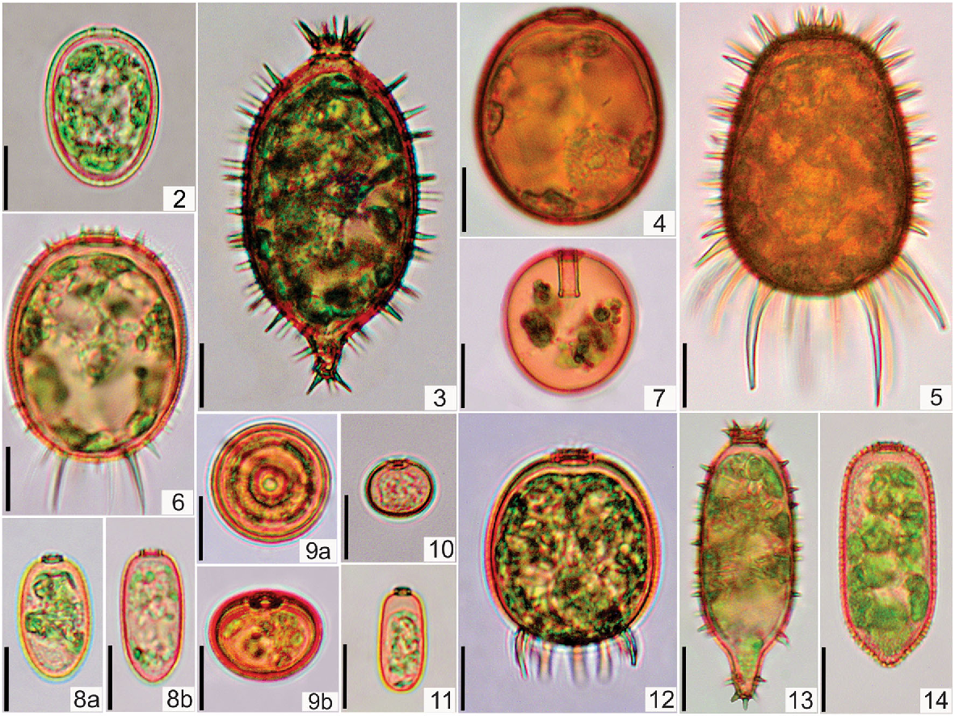
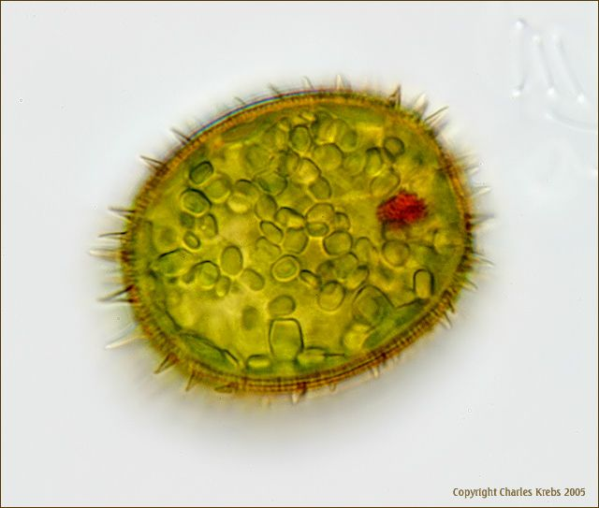
Trachelomonas sp.

Slide 44
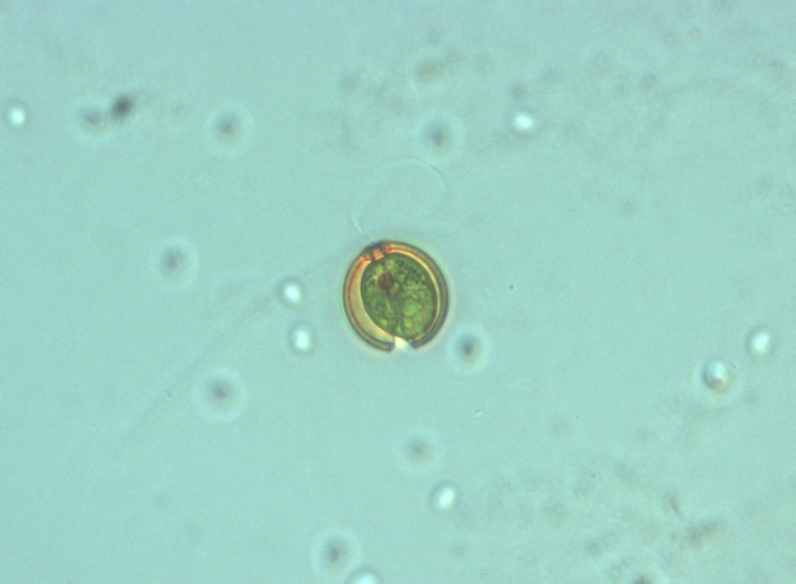
Odd.: Euglenophyta Třída: Euglenophyceae Řád: Euglenales
bičík
lorika
stigma
buňka
Trachelomonas sp.
© orig. Hájková L.

Slide 45
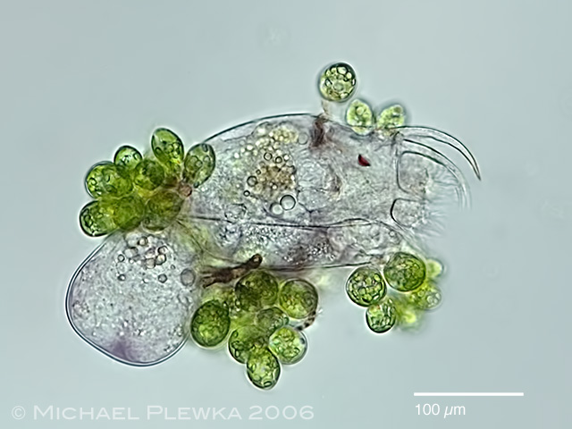
Colacium sp.

Slide 46
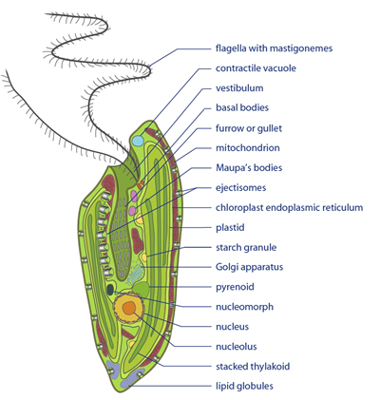
Cryptophyta: skrytěnky
skupina nejasného postavení
Chlorofyl a, c₂,alloxanthin
Fykoerythrin nebo fykocyanin
Mastigonemy - trubicovité vlásky na bičíku
Periplast s destičkami
Ejektozomy - mrštné trichocysty
Škrob v cytoplazmě
Jícen s ejektozomy
2 bičíky
Delší: 2 řady mastigonem
Nepohlavní rozmnožování - schizotomie
Pohlavní rozmnožování - izogamie
Palmeloidní stadia
Plankton
Stenotermní vody

Slide 47
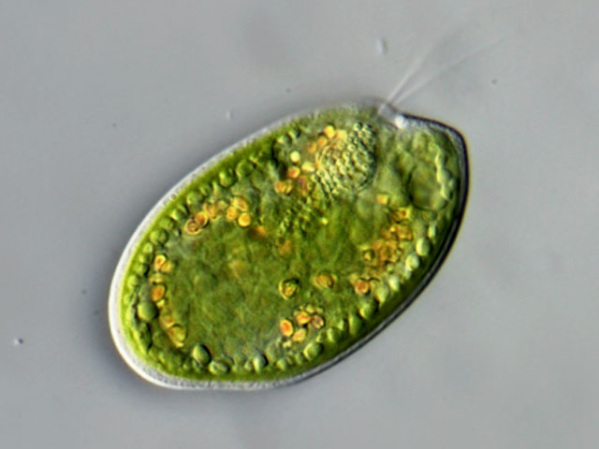
Cryptomonas ovata
http://www.plingfactory.de/

Slide 48
Prymnesiophyta (Haptophyta)
skupina nejasného postavení
Stélka: bičíkatá až vláknitá
Dříve součástí Cryptophyta
Dva holé bičíky + haptonema
Haptonema: podobné bičíku, jiná submikroskopická struktura
Kontraktilní haptonema
Haptonema slouží k: fagotrofii, rychlé změně pohybu, přichycení k substrátu
Fukoxantin
Thylakoidy srostlé po třech
Chloroplasty s pyrenoidem
Organické šupiny (polysacharidové), mohou být kalcifikovány- u řádu Coccolithophoridales

Slide 49
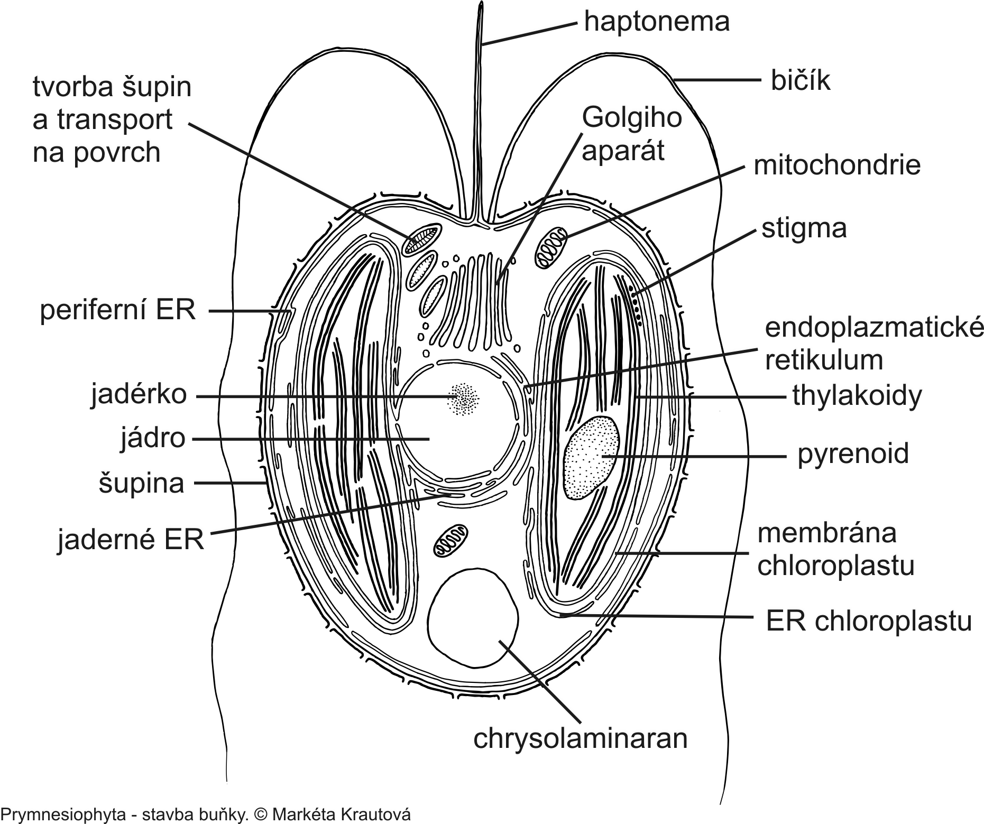

Slide 50
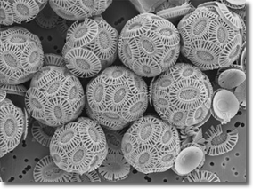
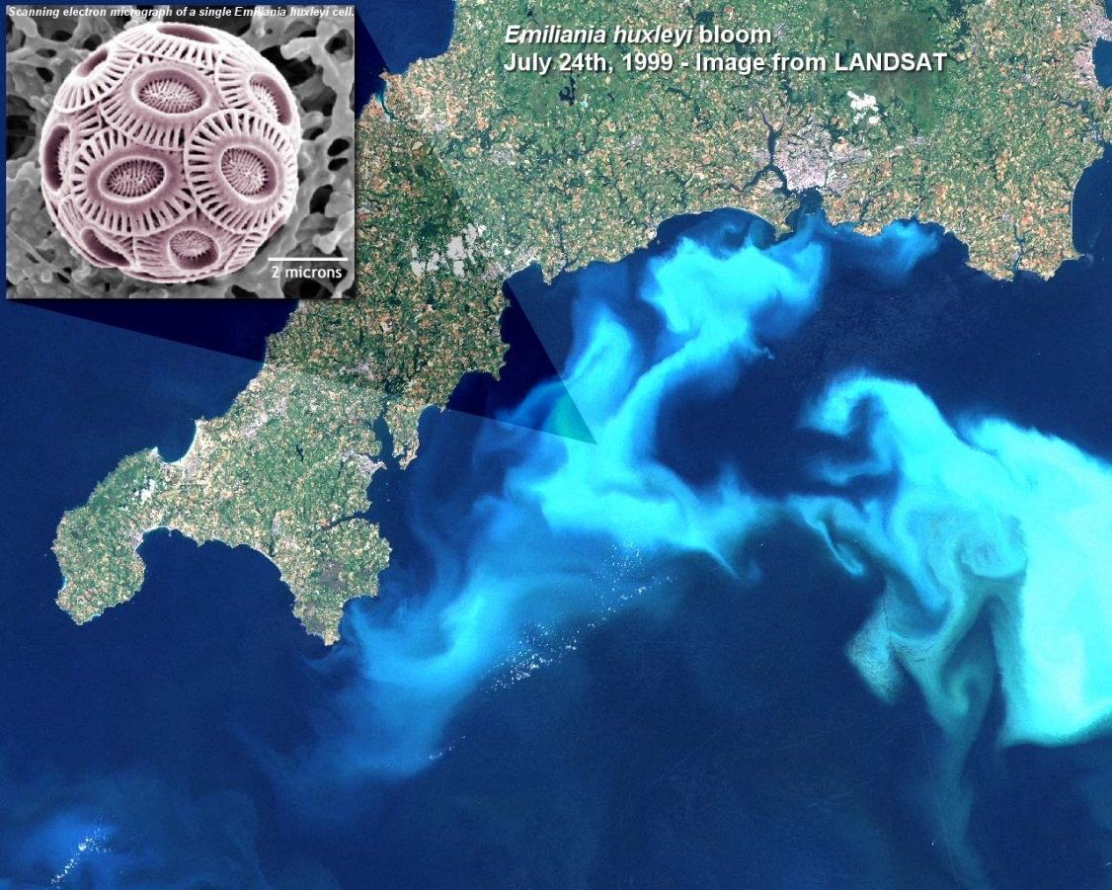
Prymnesiophyta (Haptophyta)
Obrovský globální význam v koloběhu uhlíku a síry
Oligotrofní subtropická moře
Emiliania huxleyi (tvoří bílý zákal v mořích- white water)

